Slide 1
Vision Transformerを用いた 鶏の雌雄判定に関する研究
計算機視覚工学研究室4年
2025050454
佐藤立樹

Slide 2

Transformerとは
・ 自然言語処理に用いられている深層学習モデル
・ 文の順序は関係なく処理できるため、データを時系列で追わなくていい（並列化）
・ 画像処理に適用したのが
Vision Transformer

Slide 3
1.研究目的
・鶏の画像を大量に取得して、VisionTransformerを活用することで鶏の雌雄を判別することにより、養鶏所で一匹一匹雌雄を確認する手間を削減することを目的とする。

Slide 4
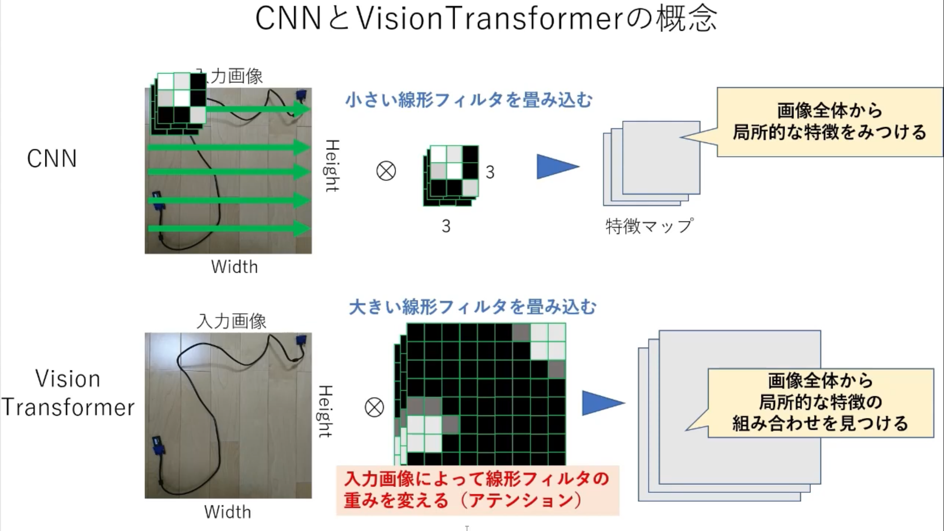
従来の技術との違い
引用元： https://www.youtube.com/watch?v=N2BlDPI8aJo

Slide 5
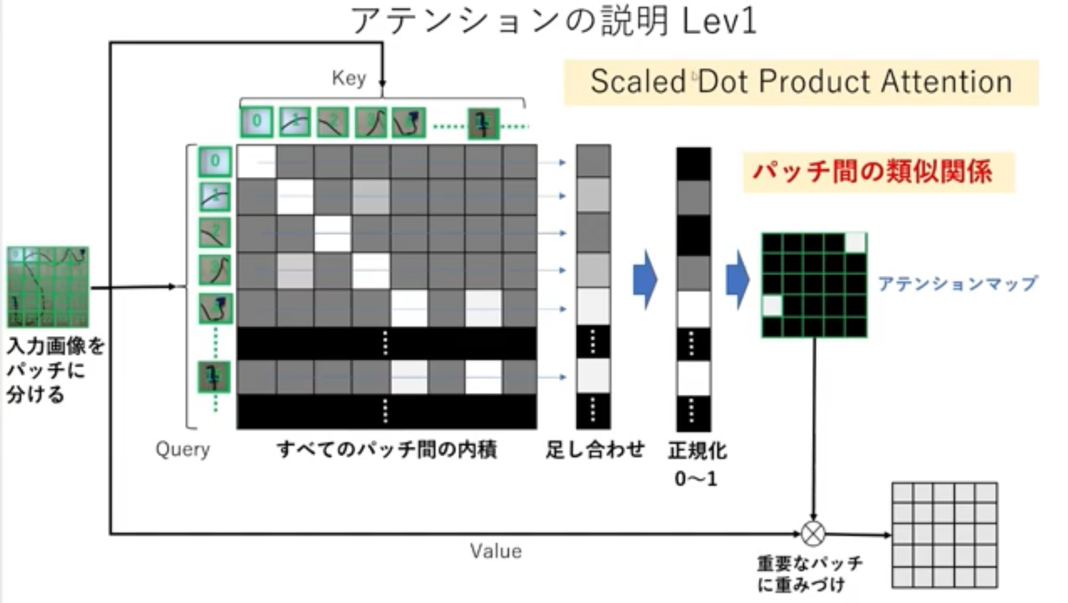
Vision Transformerの仕組み 1
引用元： https://www.youtube.com/watch?v=N2BlDPI8aJo

Slide 6
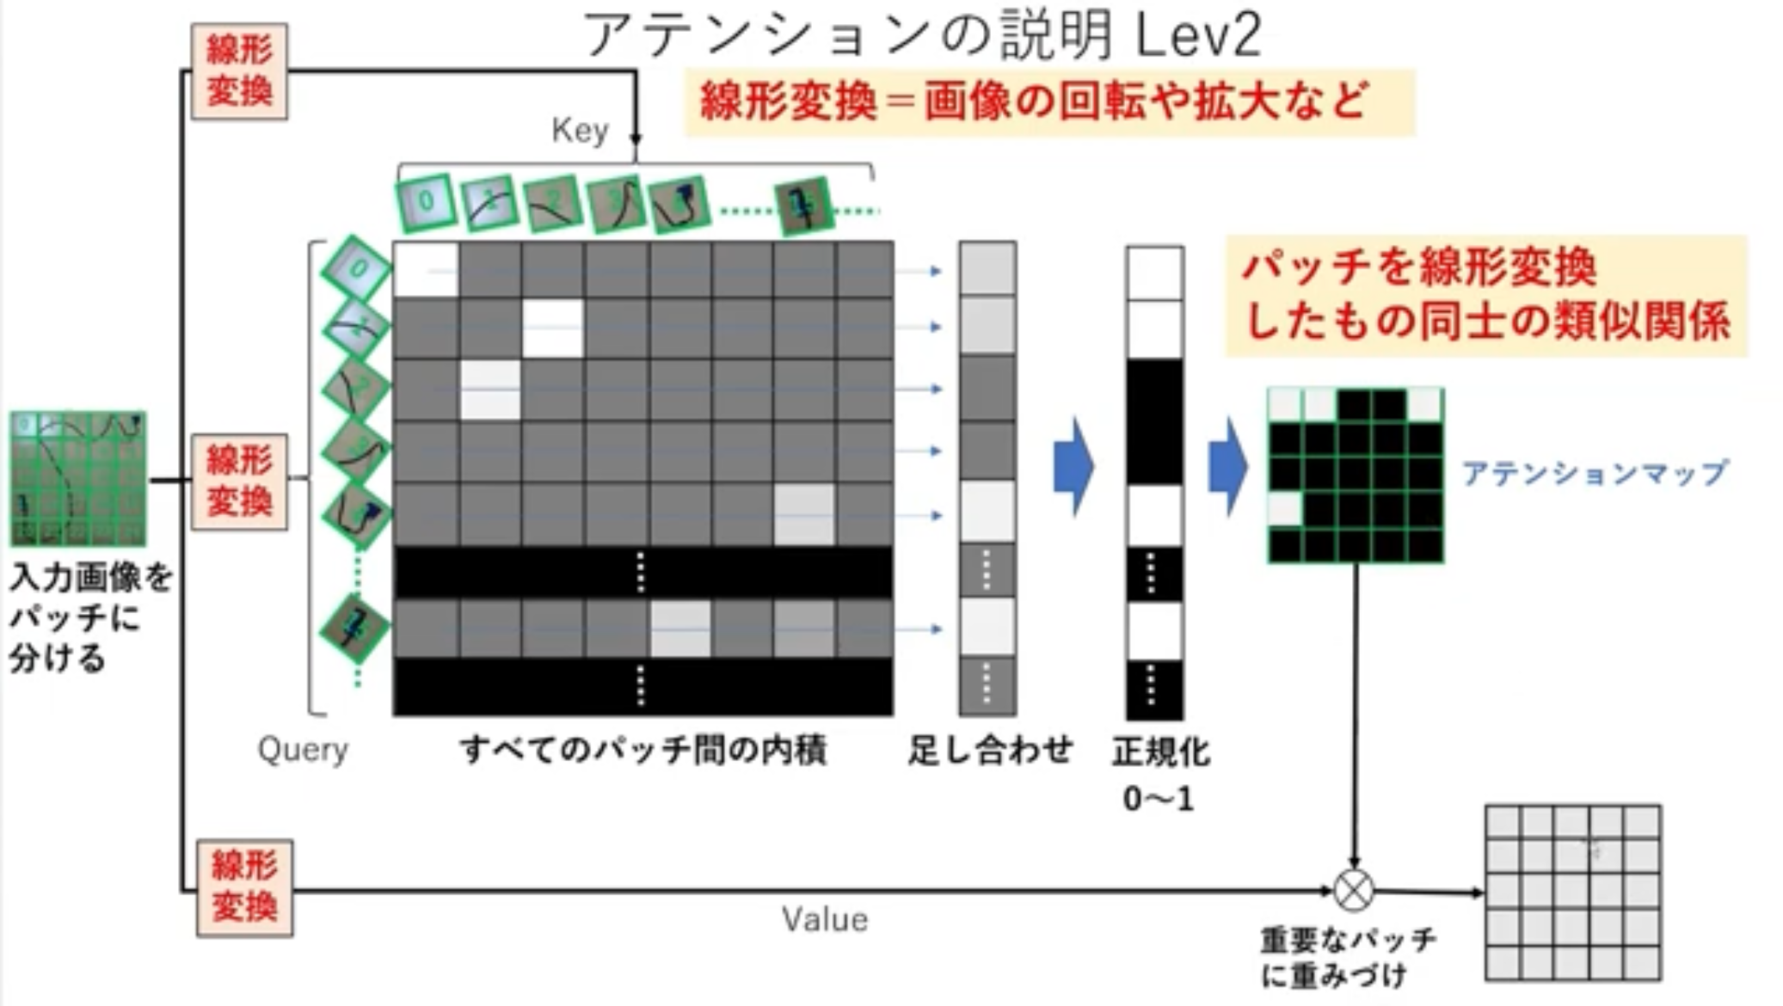
Vision Transformerの仕組み 2
引用元： https://www.youtube.com/watch?v=N2BlDPI8aJo

Slide 7
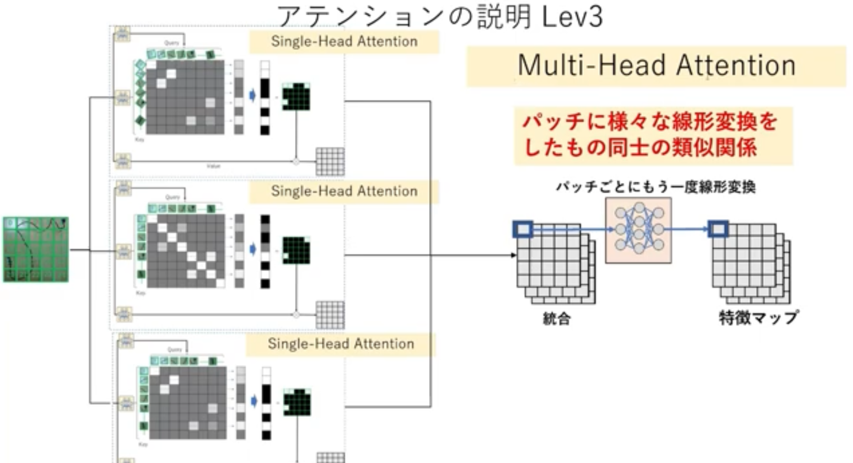
Vision Transformerの仕組み 3
引用元： https://www.youtube.com/watch?v=N2BlDPI8aJo

Slide 8
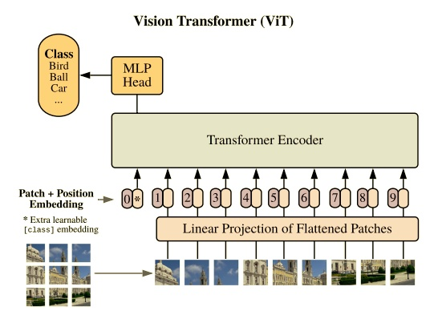
Vision Transformerの全体像

Slide 9
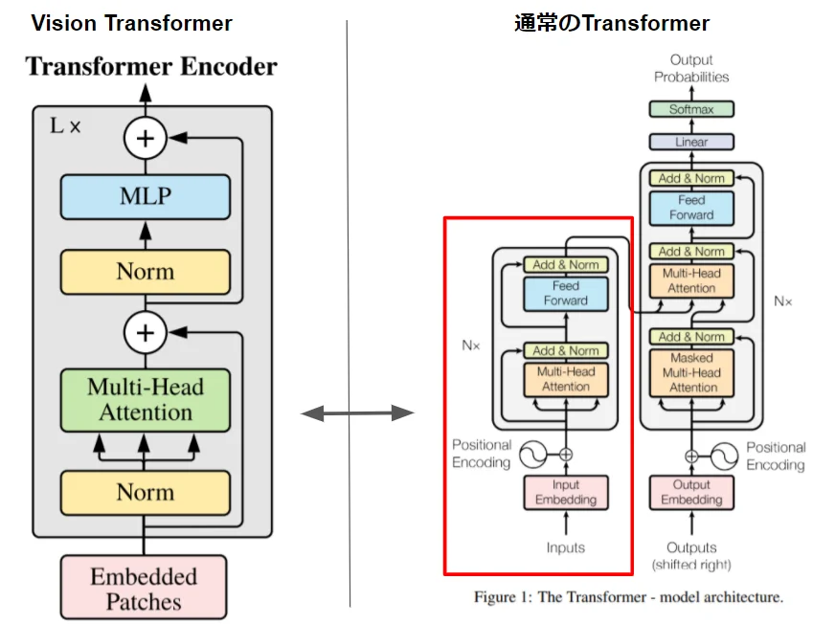
Vision Transformer Encorder
・MLP
非線形な関数を学習し、複雑なパターンや特徴を抽出する
Y=ReLU(X⋅W1+b1)⋅W2+b2
・Layer Normalization
各層の平均が0、標準偏差が1になるように正規化
・Multi-HeadAttention
次ページへ

Slide 10
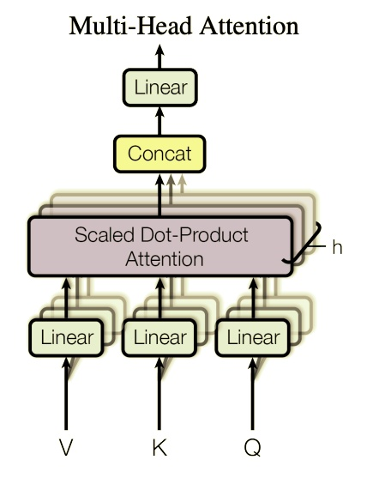
Multi-Head Attention
・Scaled Dot-Product Attention
Q=(q1,q2…qn) n個の入力
K=(k1,k2…km)
V=(v1,v2…vm)
Attention(Q,K,V) = softmax((Q*tK)/√d)V
Linear関数
・線形変換
２つのペアm個

Slide 11
犬と猫の判別の実装
・犬と猫のデータセット
・作成したデータセットをVision Transformerを用いたコードと合わせる
・実装して結果を得る

Slide 12
今後の課題
・より深堀りした理解
・鶏での実装を完遂＆比較

Slide 13
ご清聴ありがとうございました。

Slide 14
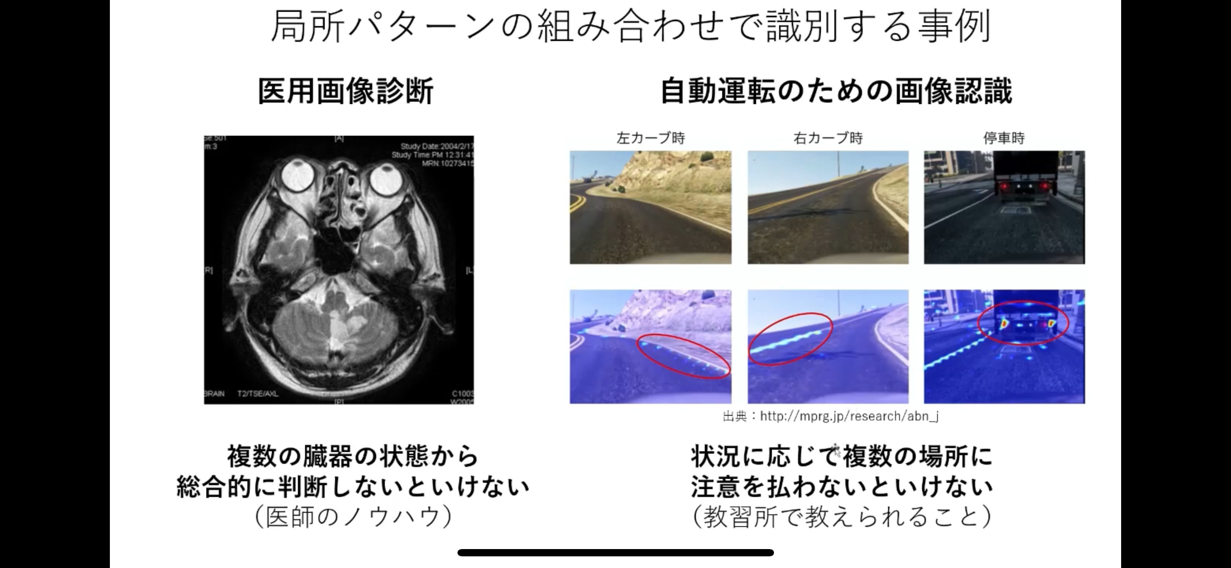
Vision Transformerの利点
・効率が良い
・複数の箇所から判断しなければいけない状況に強い
・正答率が優れている

Slide 15
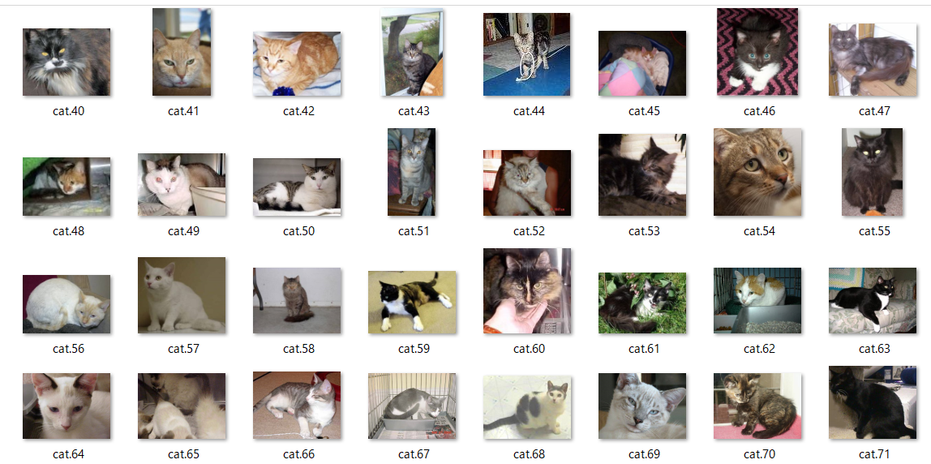
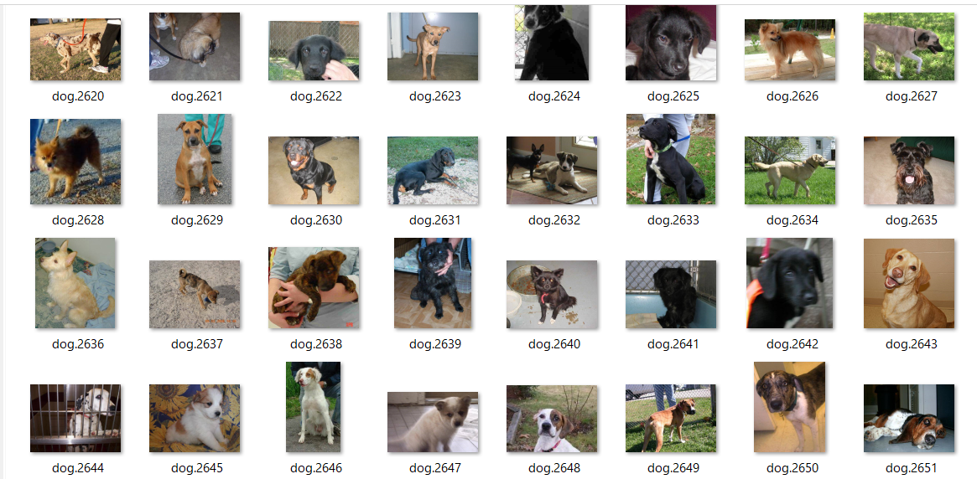
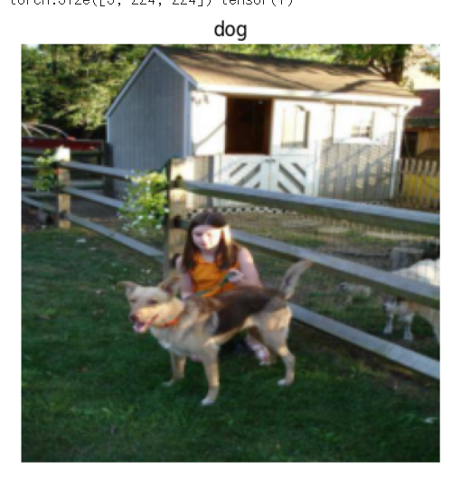
犬と猫の判別の実装

